Slide 1
MHelper
Рекалов Артем

Slide 2
Mhelper это
1
Приложение упрощающее обработку и сортировку электронных писем

Slide 3
Что может MHelper?
Считывать письма из фотографии
Классифицировать письмо и искать в нем именованные сущности
Удобно хранить и искать письма

Slide 4
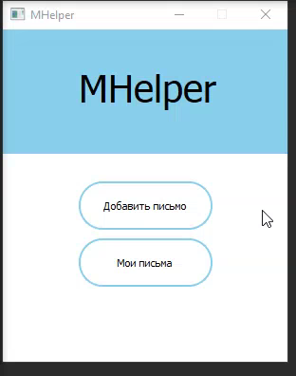
Главное окно
Главное окно приложения, позволяющее выбрать дальнейшее действие

Slide 5
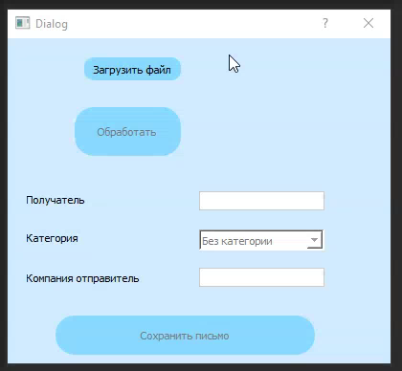
Загрузка новых писем
Окно загрузки новых писем в базу данных

Slide 6
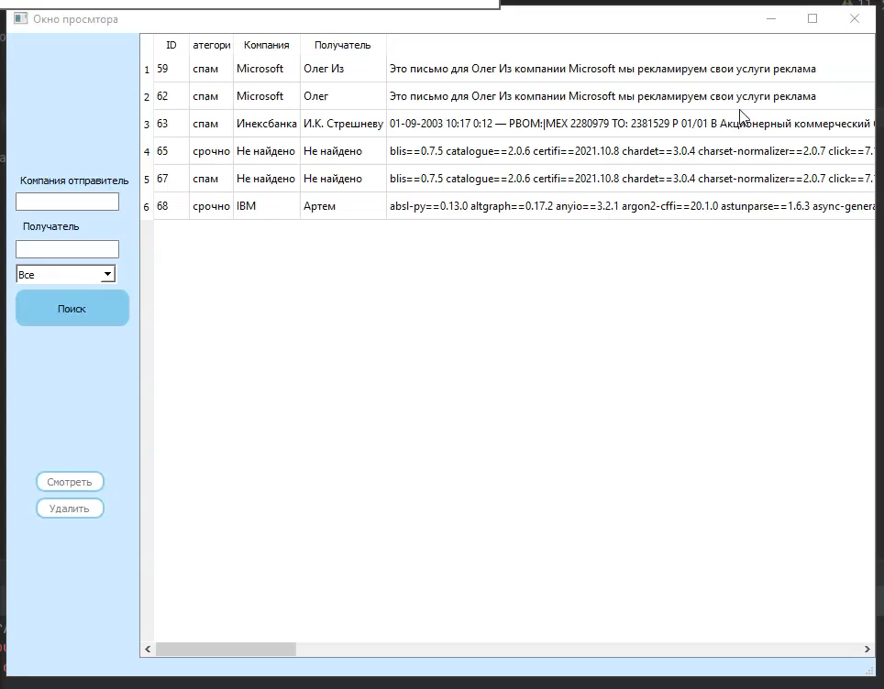
Окна просмотра писем
Окно для редактирования и просмотра писем в базе данных

Slide 7
Перспективы развития
Фильтры
Добавление новых фильтров для классификации писем
Качество обработки
Переход на сверточную нейронную сеть
Дизайна
Улучшение дизайна и пользовательского интерфейса проекта

Slide 8
Спасибо!
Мои контакты
Telegram: @a.rekalov
Email: a.rekalov@yandex.ru

